Slide 1
SQL 복수행 함수
4월20일 목요일
1. GROUP 함수의 종류
함 수 이 름 | 의 미 | 사 용 예
COUNT | 입력되는 데이터들의 총 건수를 출력 | COUNT(sal)
SUM | 입력되는 데이터들의 합계값 구해서 출력 | SUM(sal)
AVG | 입력되는 데이터들의 평균값 구해서 출력 | AVG(sal)
MAX | 입력되는 데이터들 중 가장 큰 값을 출력 | MAX(sal)
MIN | 입력되는 데이터들 중 가장 작은 값을 출력 | MIN(sal)
STDDEV | 입력되는 데이터 값들의 표준 편차 값 출력 | STDDEV(sal)
VARIANCE | 입력되는 데이터 값들의 분산 값 출력 | VARIANCE(sal)
ROLLUP | 입력되는 데이터들의 소계값을 자동으로 계산해서 출력 | 본문 예 참조
CUBE | 입력되는 데이터들의 소계 및 전체 총계를 자동 계산 후 출력 | 본문 예 참조
GROUPINGSET | 한번의 쿼리로 여러 개의 함수들을 그룹으로 수행 가능 | 본문 예 참조
LISTAGG | 본문 예제 참고하세요 | 본문 예 참조
PIVOT | 본문 예제 참고하세요 | 본문 예 참조
LAG | 본문 예제 참고하세요 | 본문 예 참조
LEAD | 본문 예제 참고하세요 | 본문 예 참조
RANK | 본문 예제 참고하세요 | 본문 예 참조
DENSE_RANK | 본문 예제 참고하세요 | 본문 예 참조
누계집계하기 | 본문 예제 참고하세요 | 본문 예 참조

Slide 2
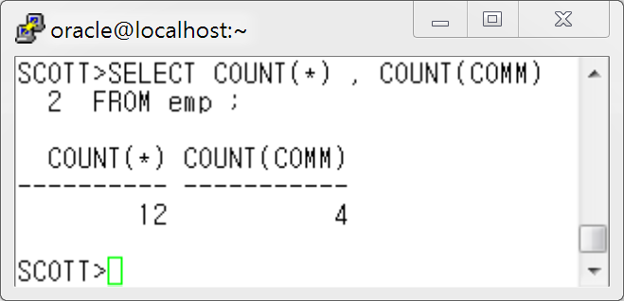
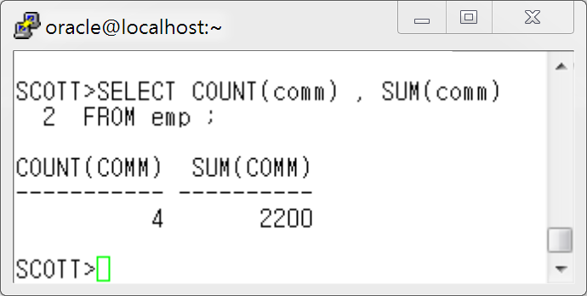
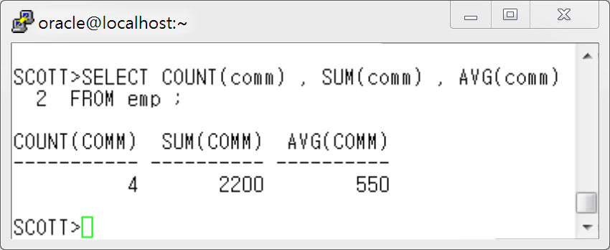
SQL 복수행 함수
2) SUM( ) 함수
1) COUNT( ) 함수
3) AVG( ) 함수

Slide 3
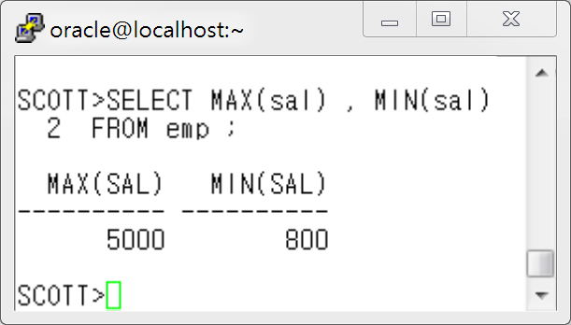
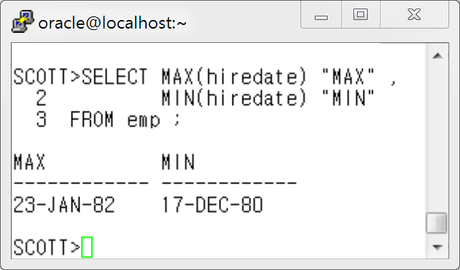
SQL 복수행 함수
4) MAX( ) 함수 / MIN( ) 함수

Slide 4
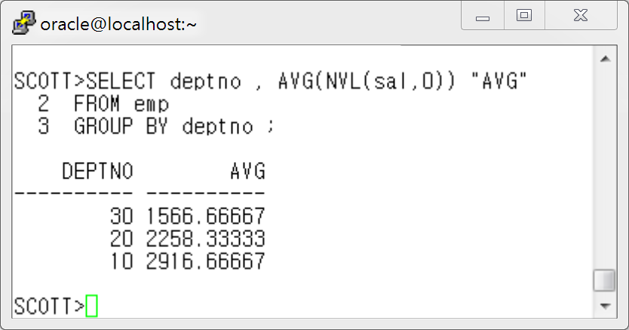
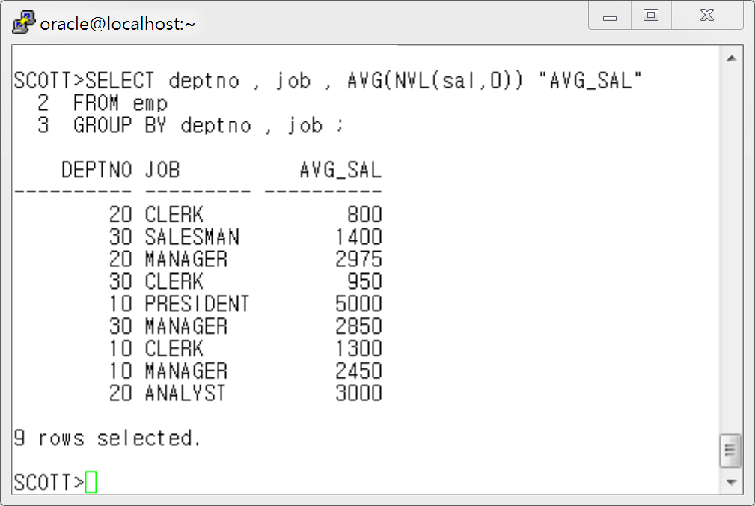
SQL 복수행 함수
2. 특정 조건으로 세부적인 그룹화 하기 (GROUP BY 절 사용하기)

Slide 5
SQL 복수행 함수
** 참고하세요 **
GROUP BY 절과 정렬 (SORT)과의 관계
Oracle 10g R1 버전까지는 GROUP BY 결과는 늘 Sort 되어서 출력되었습니다.
그러나 10g R2 버전부터 Hash 기반의 New in-Memory Sort Algorithm 방식으로 변경되면서 더 이상 정렬이 되지 않고 출력이 됩니다.
정렬이 되지 않기에 기존 방법보다 성능 향상이 많이 이루어 졌으나 정렬을 원하는 경우 반드시 ORDER BY 절을 함께 사용해야 만 합니다.
만약 GROUP BY 후 자동으로 정렬되었던 이전 방식으로 돌아가고 싶다면
초기화 파라미터 파일 (pfile 이나 spfile )에 "_gby_hash_aggregation_enabled"=FALSE 로 설정해 주시면 새로운 방식을 사용하지 않고 이전 방식을 사용하게 되어 GROUP BY 절 사용시에 자동으로 정렬이 되어서 나오게 됩니다. 그러나 전체적인 GROUP BY 성능이 저하되므로 추천하는 방법은 아닙니다.

Slide 6
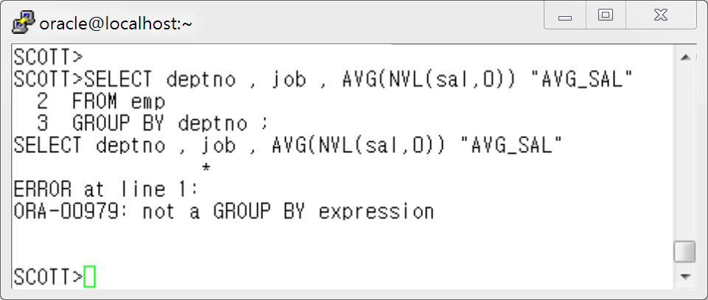
SQL 복수행 함수
GROUP BY 절 사용시 주의 사항
1. SELECT 절에 사용된 그룹함수 이외의 컬럼이나 표현식은 반드시 GROUP BY 절에 사용되어야 합니다. 그렇지 않을 경우 아래와 같은 에러가 발생합니다.
하지만 GROUP BY 절에 사용된 컬럼이라도 SELECT 절에는 사용되지 않아도 됩니다

Slide 7
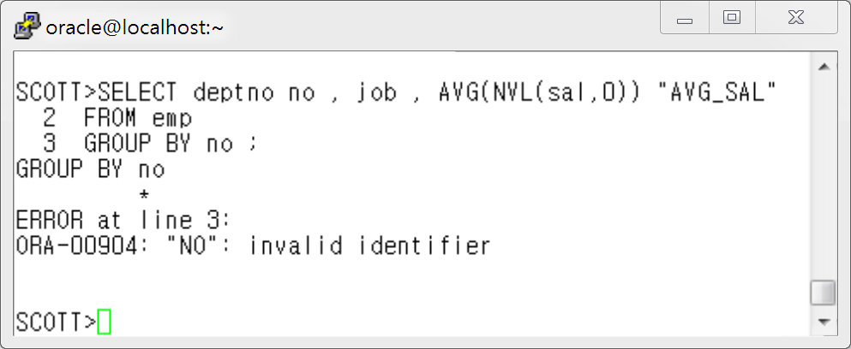
SQL 복수행 함수
GROUP BY 절 사용시 주의 사항
2. GROUP BY 절에는 반드시 컬럼명이 사용되어야 하며 컬럼 Alias 는 사용하면 안됩니다

Slide 8
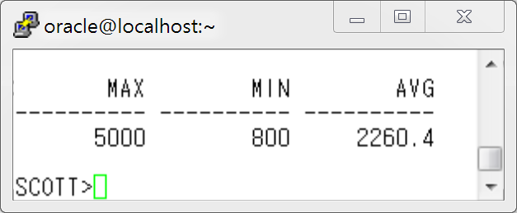
SQL 복수행 함수
[ 그룹 함수 연습 문제 ]
1) emp 테이블을 사용하여 사원 중에서 급여(sal)와 보너스(comm)를 합친 금액이 가장 많은 경우와 가장 적은 경우 , 평균 금액을 구하세요. 단 보너스가 없을 경우는 보너스를 0 으로 계산하고 출력 금액은 모두 소수점 첫째 자리까지만 나오게 하세요.

Slide 9
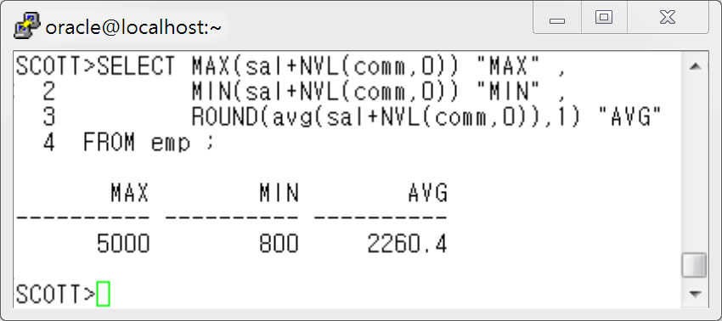

Slide 10
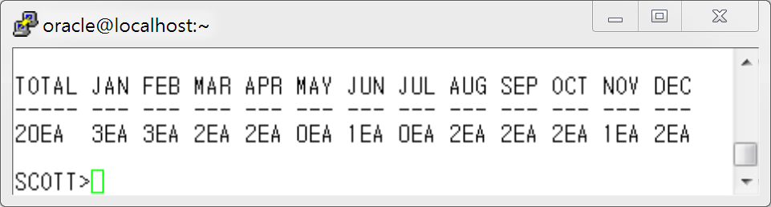
SQL 복수행 함수
2) student 테이블의 birthday 컬럼을 참조해서 아래와 같이 월별로 생일자수를 출력하세요

Slide 11
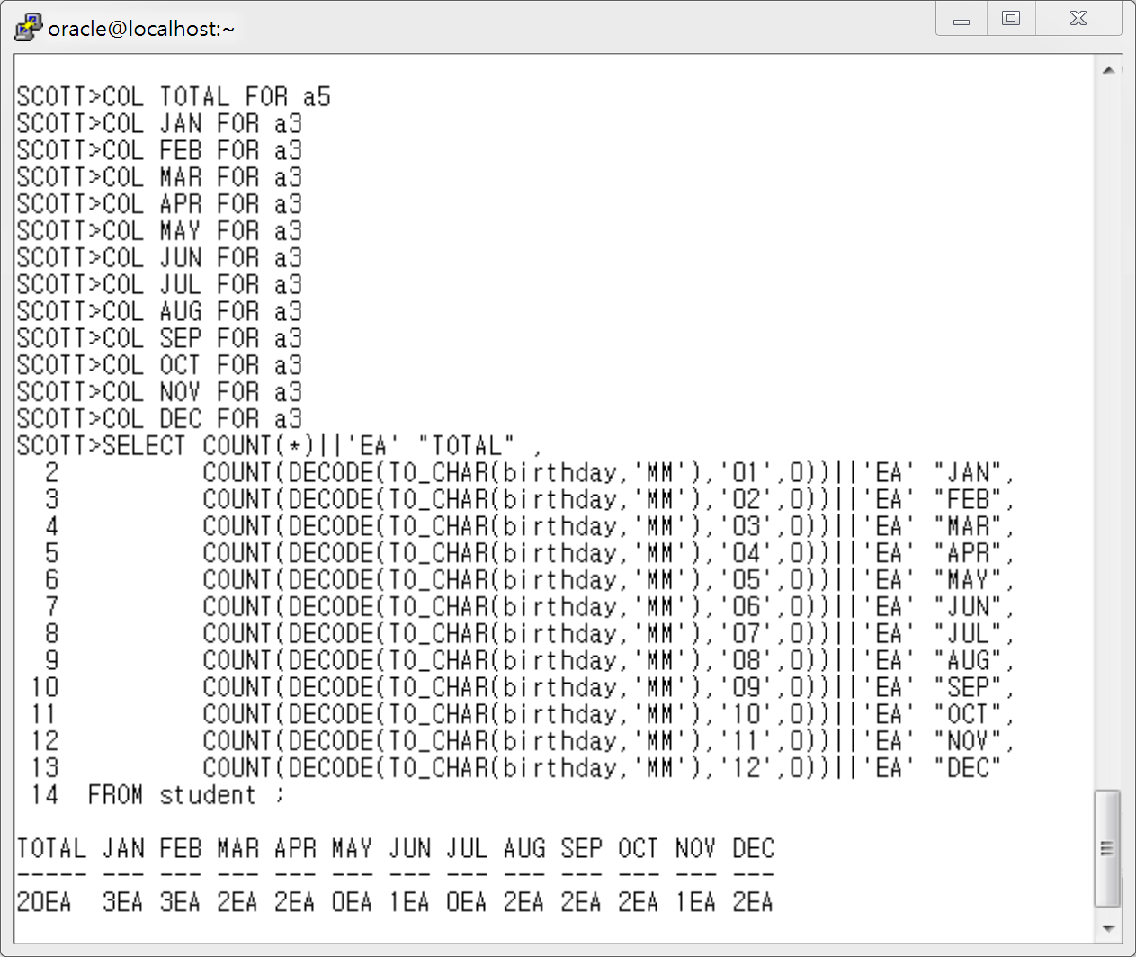

Slide 12
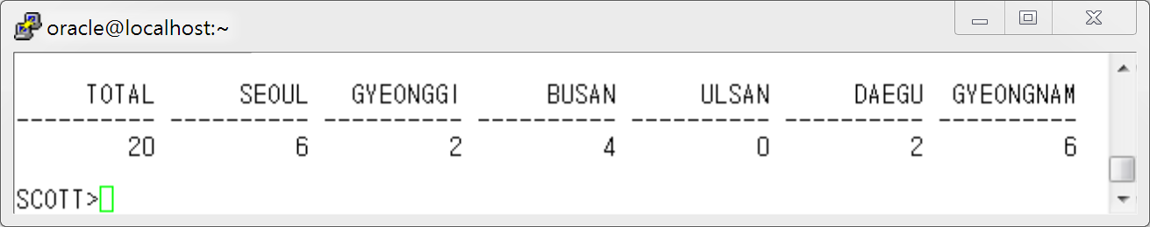
SQL 복수행 함수
3) Student 테이블의 tel 컬럼을 참고하여 아래와 같이 지역별 인원수를 출력하세요.
단, 02-SEOUL, 031-GYEONGGI, 051-BUSAN, 052-ULSAN, 053-DAEGU, 055-GYEONGNAM
으로 출력하세요.

Slide 13
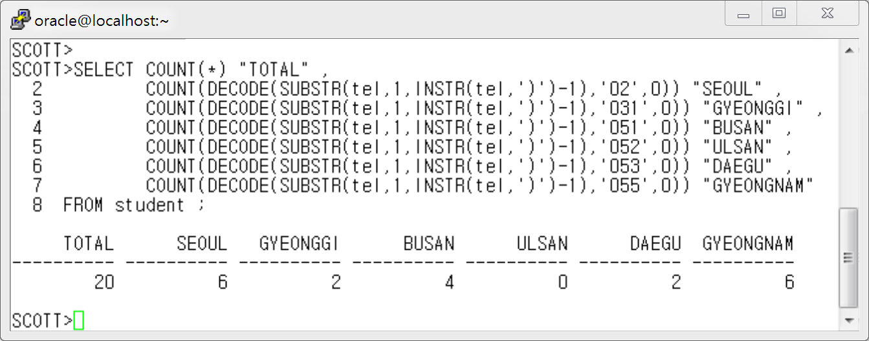

Slide 14
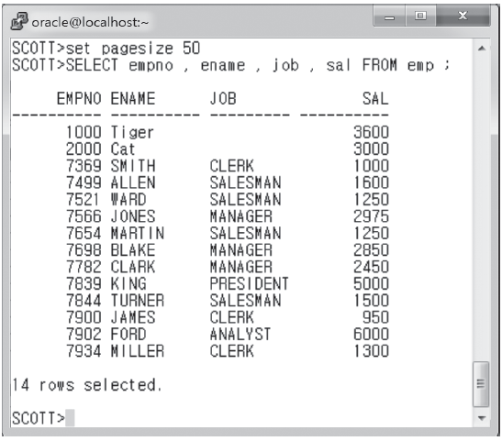
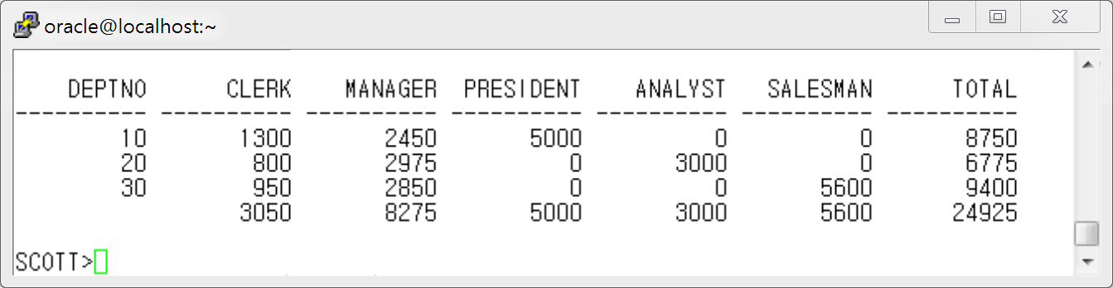
SQL 복수행 함수
4) 먼저 emp 테이블에 아래의 두 건의 데이터를 입력 하신 후 작업하세요.
Emp 테이블을 사용하여 아래의 화면과 같이 부서별로 직급별로 급여 합계 결과를 출력하세요.
SQL>insert into emp (empno,deptno,ename,sal)
2 values (1000,10,'Tiger',3600) ;
SQL> insert into emp (empno,deptno,ename,sal)
2 values (2000,30,'Cat',3000);
SQL> commit;

Slide 15
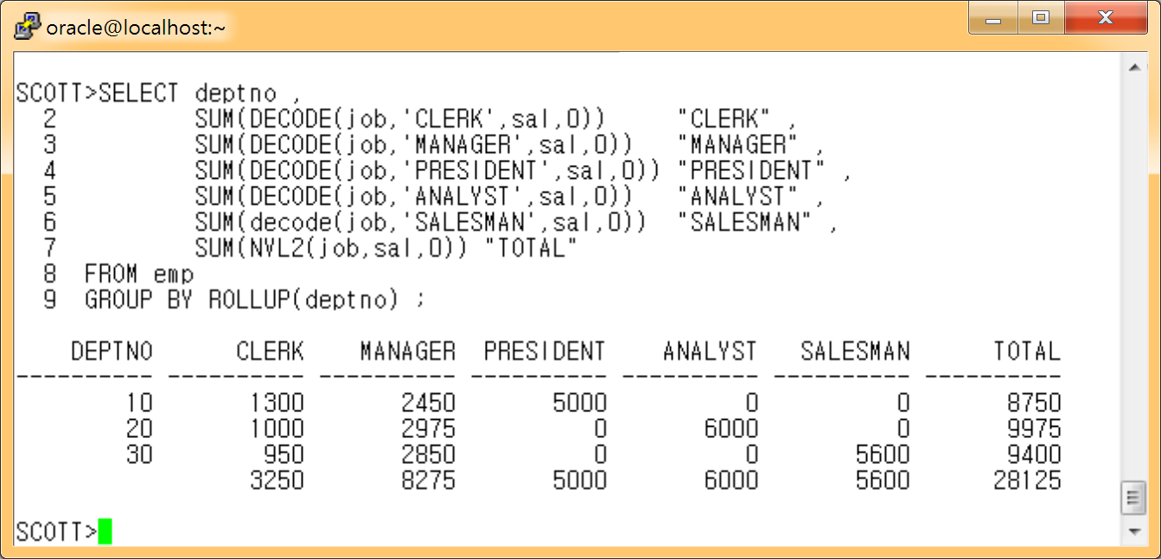

Slide 16
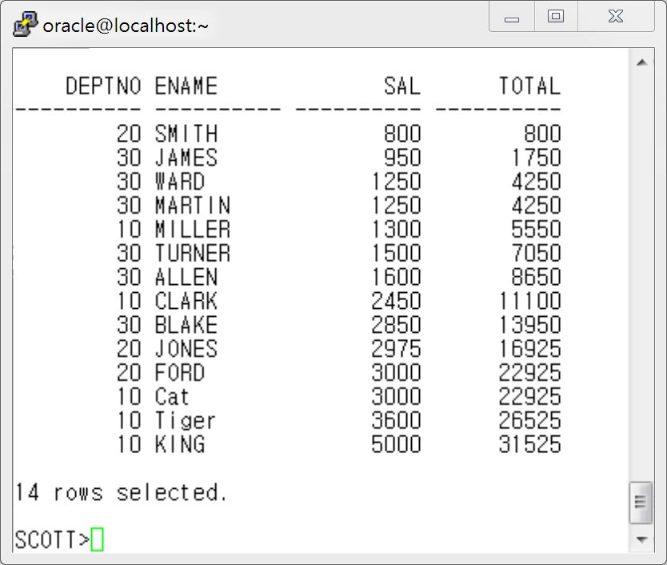
SQL 복수행 함수
5) emp 테이블을 사용하여 직원들의 급여와 전체 급여의 누적 급여금액이 아래와
같도록 출력하세요. 단 급여를 오름차순으로 정렬해서 출력하세요.

Slide 17
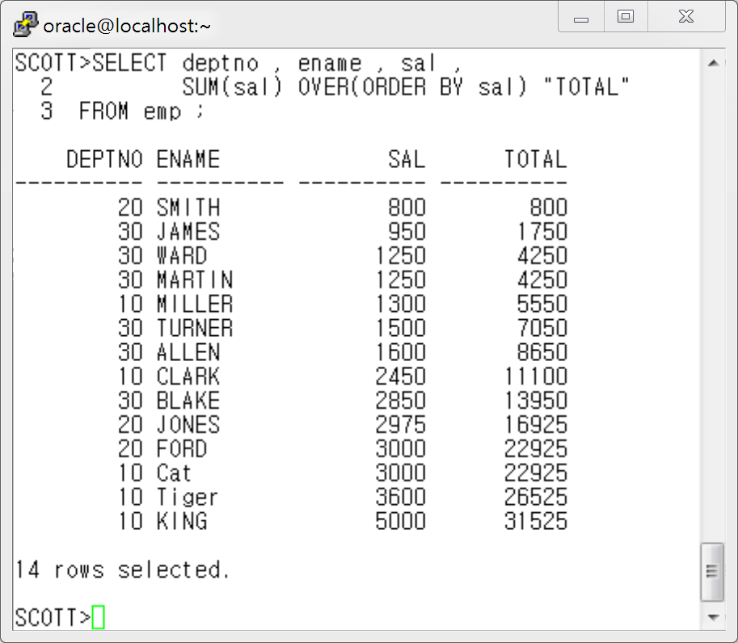

Slide 18
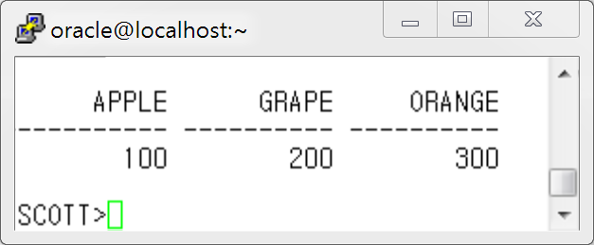
SQL 복수행 함수
6) fruit 테이블을 아래와 같은 형태로 출력하세요.

Slide 19
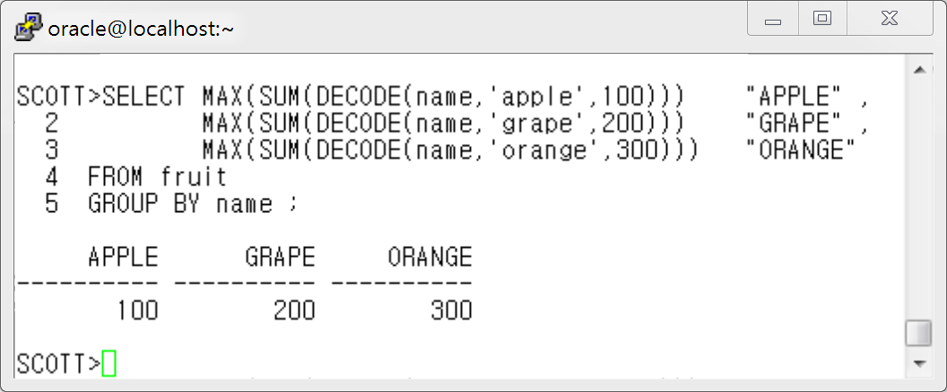

Slide 20
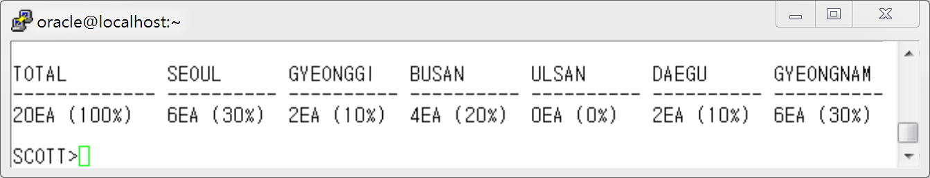
SQL 복수행 함수
7) student 테이블의 Tel 컬럼을 사용하여 아래와 같이 지역별 인원수와 전체대비 차지하는 비율을 출력하세요.
(단, 02-SEOUL, 031-GYEONGGI, 051-BUSAN, 052-ULSAN, 053-DAEGU,055-GYEONGNAM으로 출력하세요.)

Slide 21
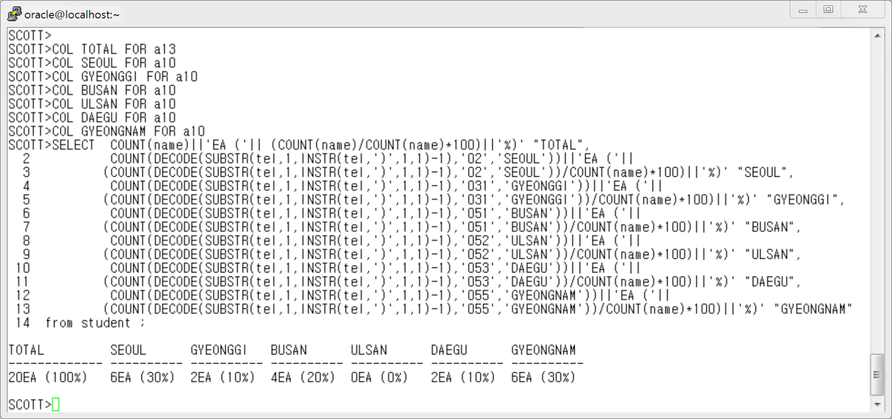

Slide 22
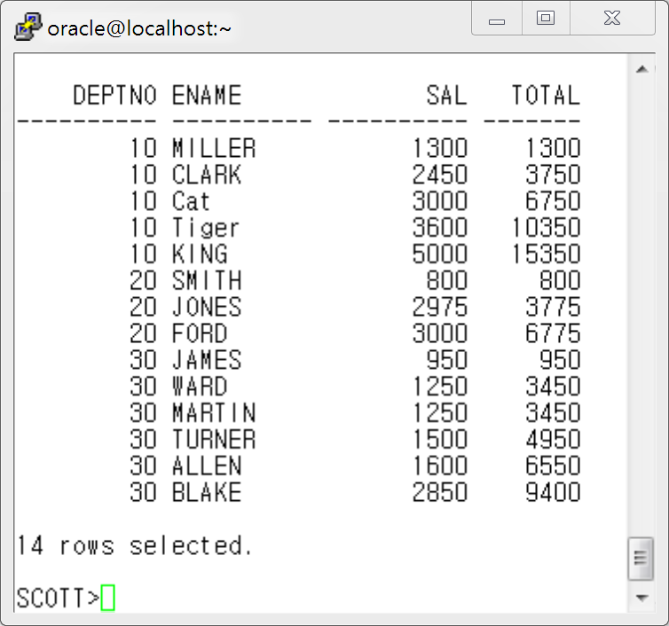
SQL 복수행 함수
8) emp 테이블을 사용하여 아래와 같이 부서별로 급여 누적 합계가 나오도록
출력하세요. ( 단 부서번호로 오름차순 출력하세요. )

Slide 23
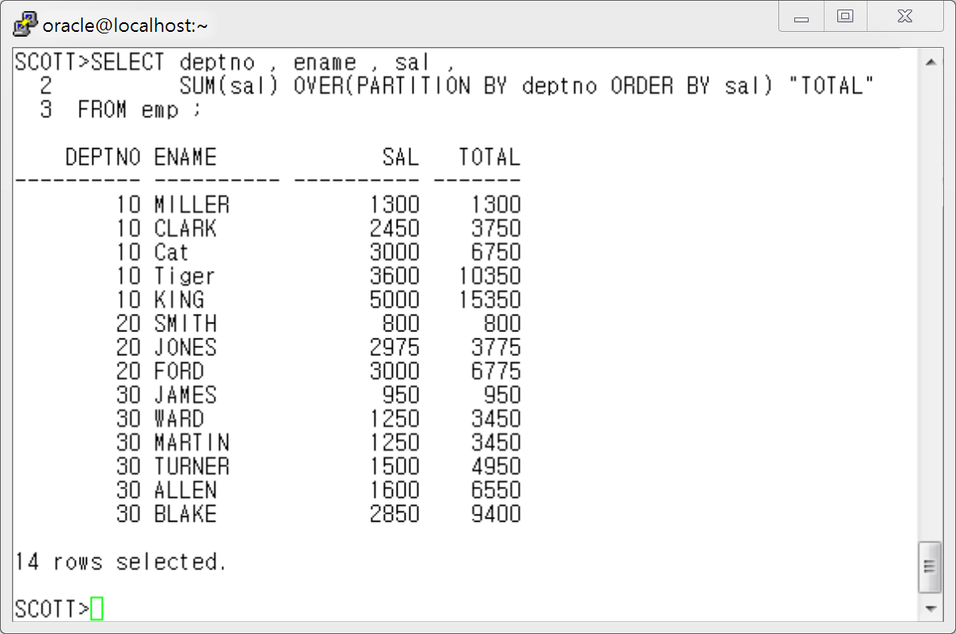

Slide 24
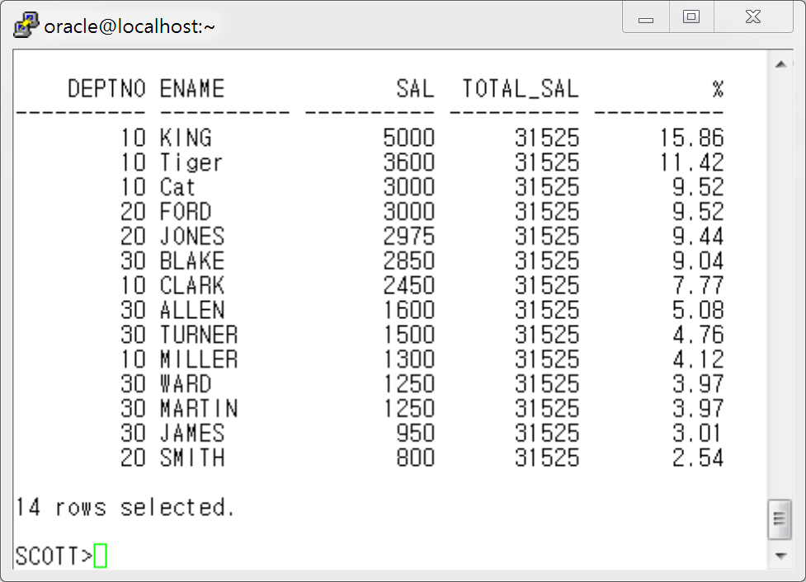
SQL 복수행 함수
9) emp 테이블을 사용하여 아래와 같이 각 사원의 급여액이 전체 직원 급여총액에서 몇 %의 비율을 차지하는지 출력하세요. 단 급여 비중이 높은 사람이 먼저 출력되도록 하세요.

Slide 25
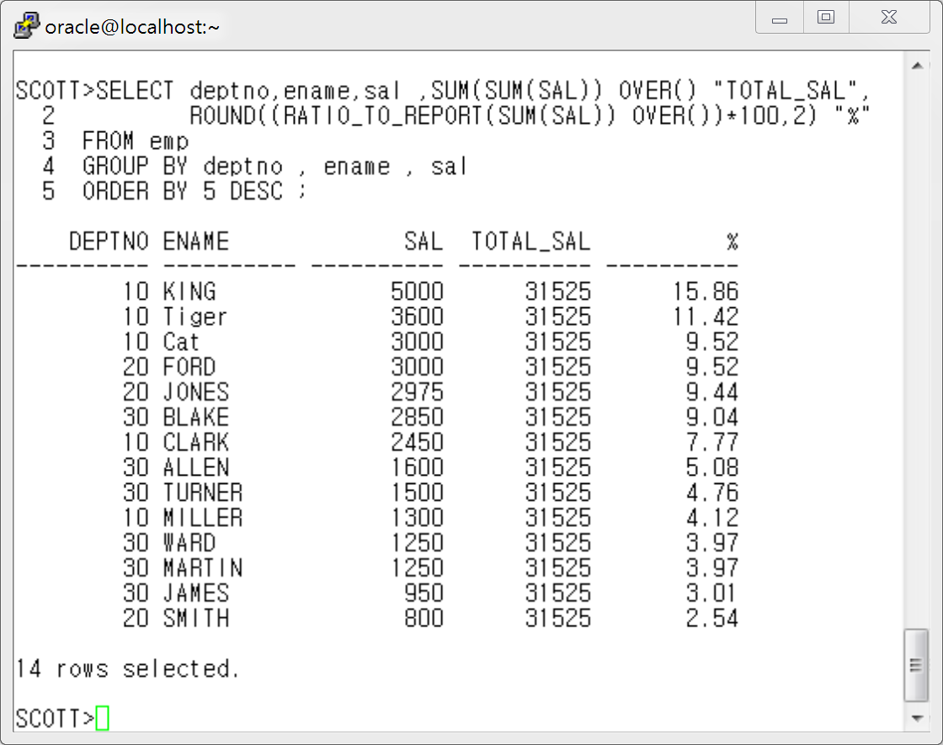

Slide 26
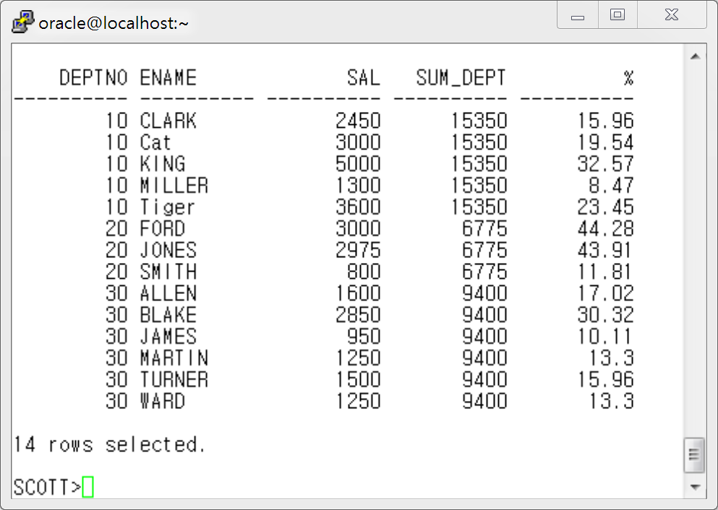
SQL 복수행 함수
10) emp 테이블을 조회하여 아래와 같이 각 직원들의 급여가 해당 부서 합계금액에서 몇 %의 비중을 차지하는지를 출력하세요. 단 부서번호를 기준으로 오름차순으로 출력하세요.

Slide 27
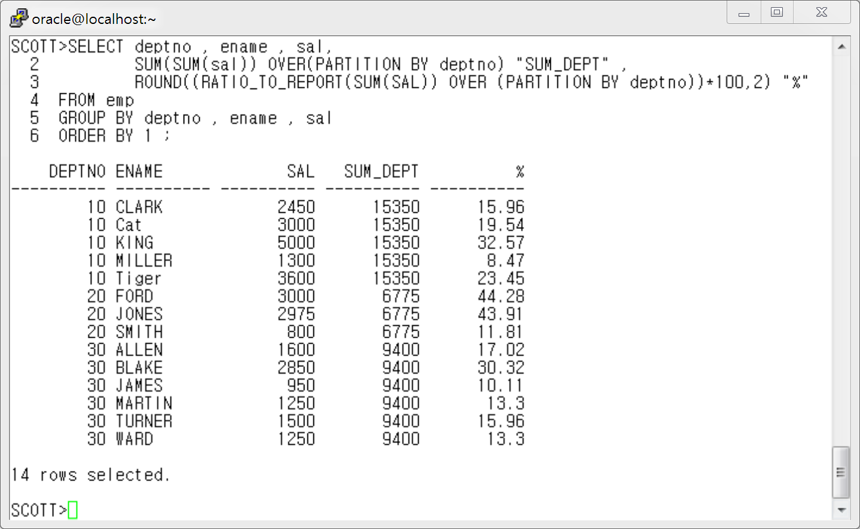

Slide 28
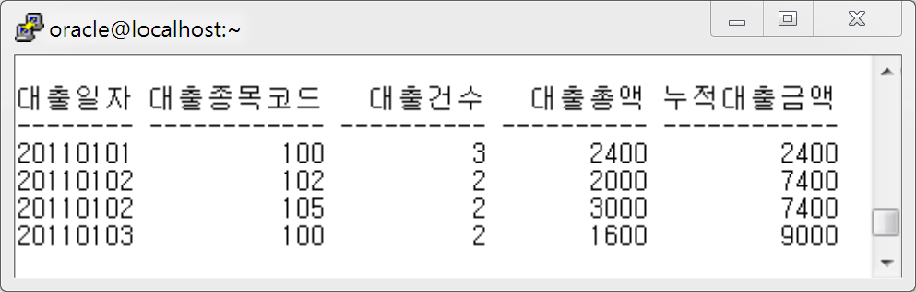
SQL 복수행 함수
11) loan 테이블을 사용하여 1000번 지점의 대출 내역을 출력하되 대출일자, 대출종목코드, 대출건수, 대출총액, 누적대출금액을 아래와 같이 출력하세요.

Slide 29
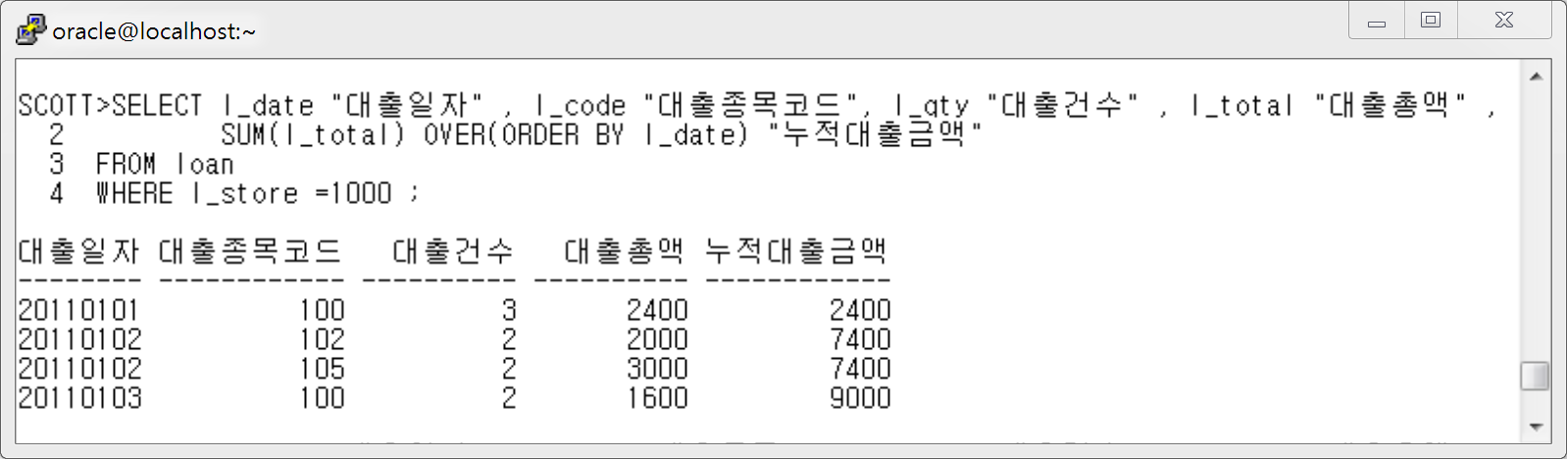

Slide 30
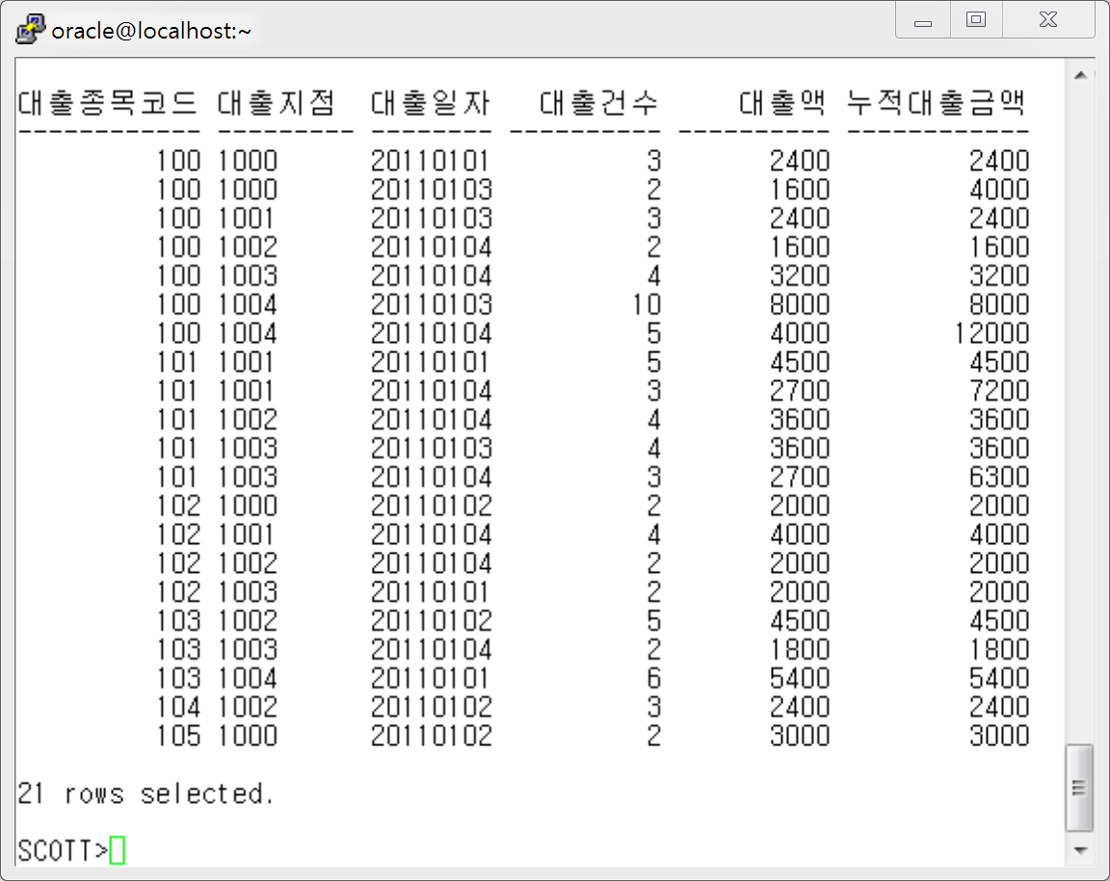
SQL 복수행 함수
12)
loan 테이블을 사용하여 전체 지점의 대출종목코드, 대출지점, 대출일자, 대출건수, 대출액을 대출
코드와 대출지점별로 누적 합계를 구하세요.

Slide 31
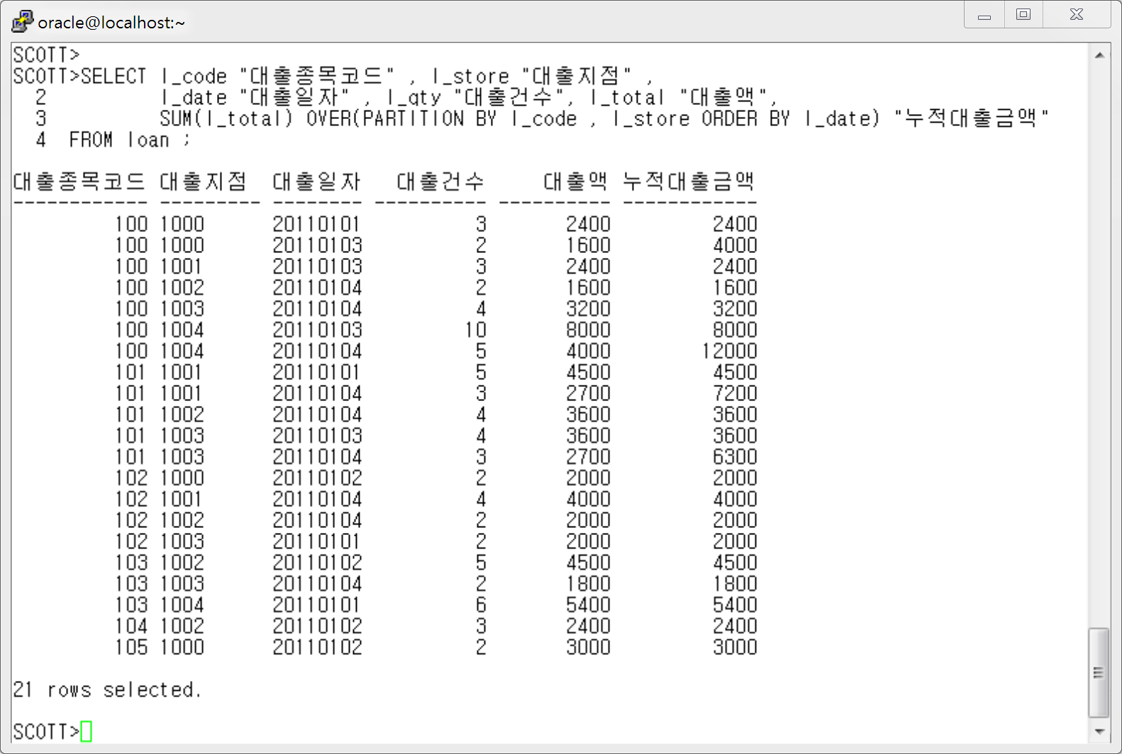

Slide 32
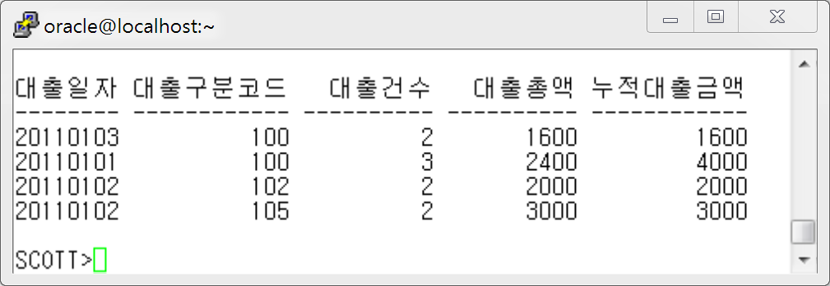
SQL 복수행 함수
13) loan 테이블을 조회하여 1000번 지점의 대출 내역을 대출 코드별로 합쳐서 대출일자, 대출구분코드, 대출건수, 대출총액, 코드별 누적대출금액을 아래와 같이 출력하세요.

Slide 33
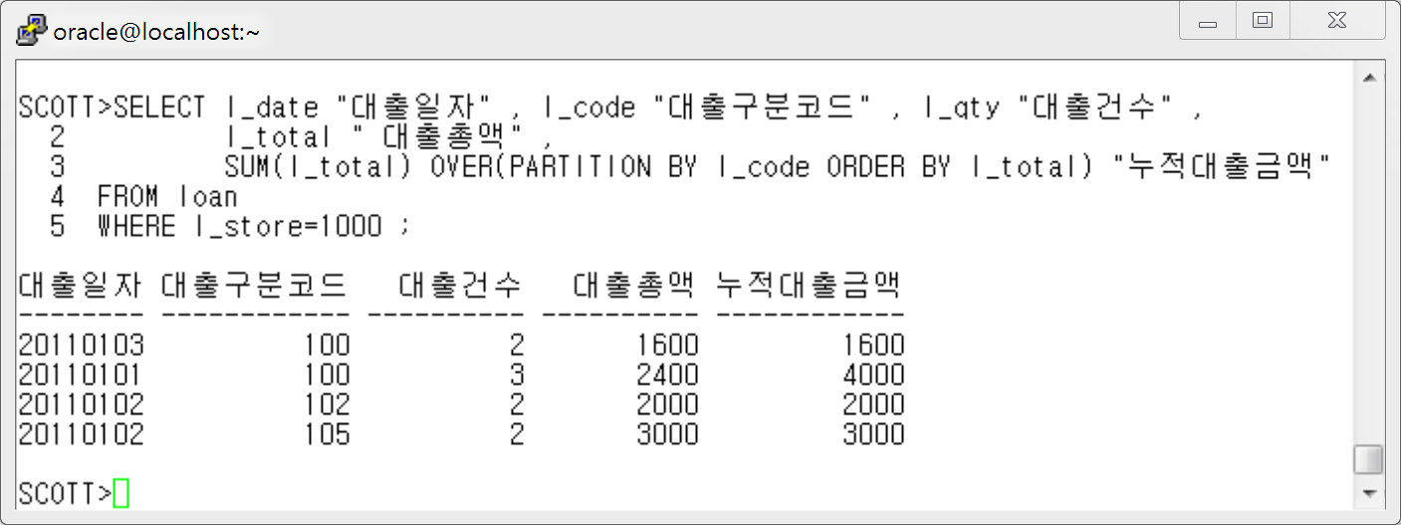

Slide 34
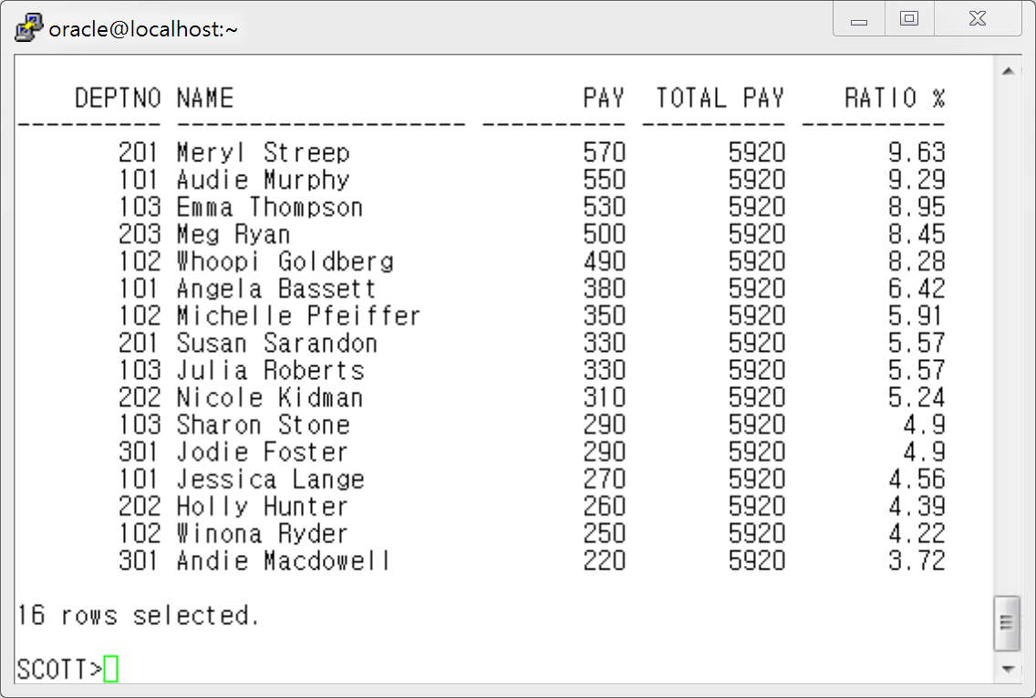
SQL 복수행 함수
14) professor 테이블에서 각 교수들의 급여를 구하고 각 교수의 급여액이 전체 교수의 급여 합계에서 차지하는 비율을 출력하세요

Slide 35
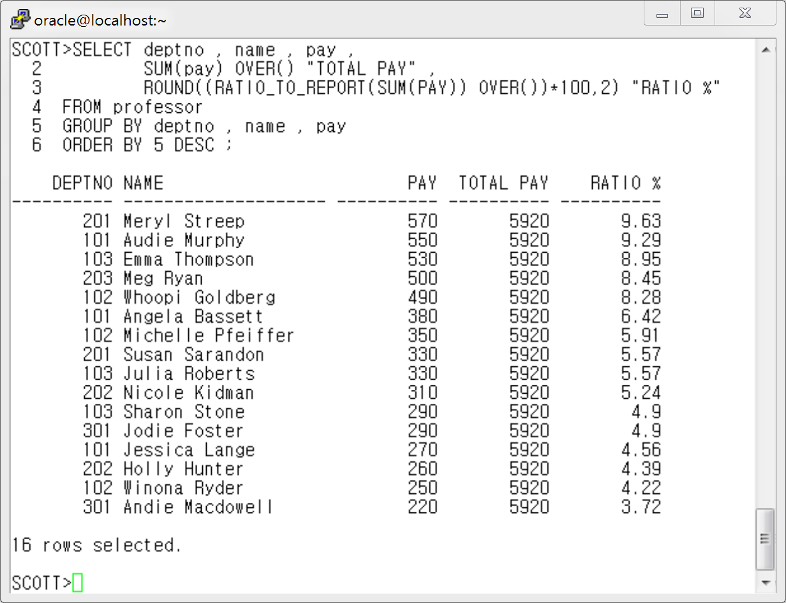

Slide 36
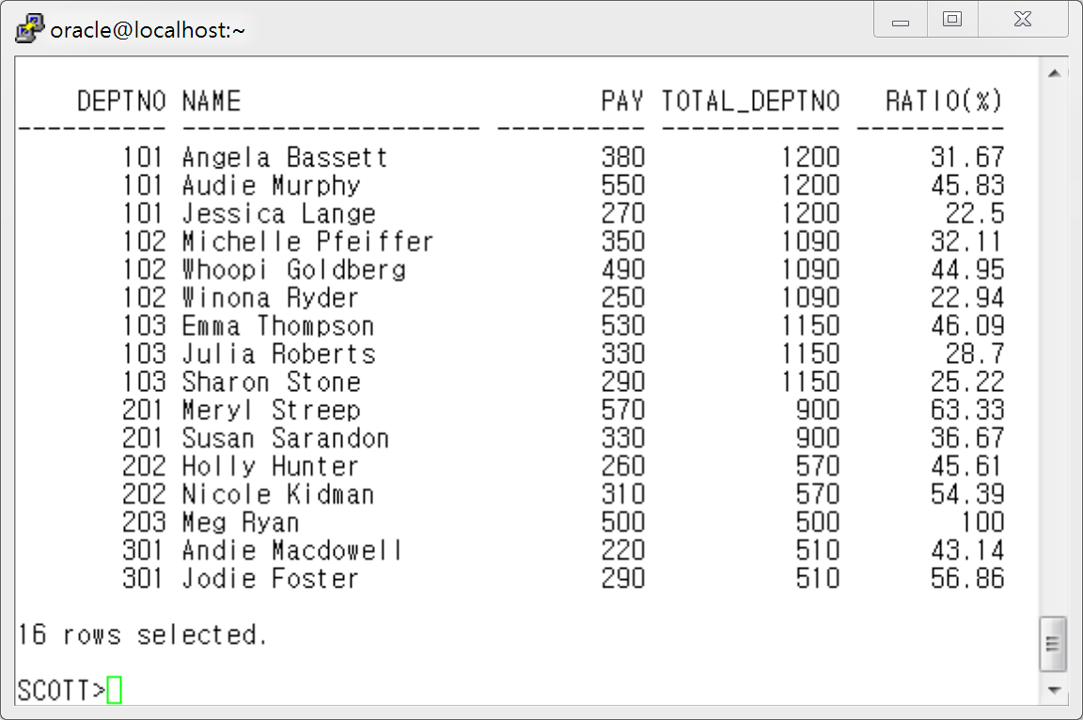
SQL 복수행 함수
15) professor 테이블을 조회하여 학과번호 , 교수명 , 급여 , 학과별 급여 합계를 구하고 각 교수의 급여가 해당 학과별 급여 합계에서 차지하는 비율을 출력하세요.

Slide 37
